Slide 1
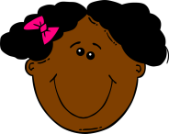
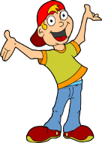
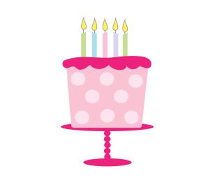
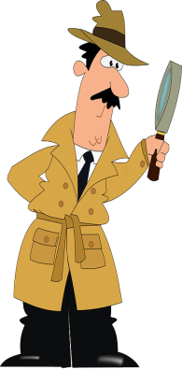
French Year 3, Spring 1
Birthdays
Key Question
Quelle est la date de ton anniversaire? - Mon anniversaire c’est le… | When is your birthday? My birthday is the…
Les Jours de la Semaine Days of the Week
lundi | Monday
mardi | Tuesday
mercredi | Wednesday
jeudi | Thursday
vendredi | Friday
samedi | Saturday
dimanche | Sunday
Important!
1.French days and months start with a lower case letter 2. The first in French is le premier
Les mois de l’année Months of the Year
janvier | January
février | February
mars | March
avril | April
mai | May
juin | June
juillet | July
août | August
septembre | September
octobre | October
novembre | November
décembre | December
Joyeux anniversaire! (Happy birthday!)
Quelle est la
date de ton anniversaire?
Mon anniversaire c’est le
deux février
Les Nombres 1 à 30 / Numbers 1 to 30
1. un | 2. deux | 3. trois | 4. quatre | 5. cinq
6. six | 7. sept | 8. huit | 9. neuf | 10. dix
11. onze | 12. douze | 13. treize | 14. quatorze | 15. quinze
16. seize | 17. dix-sept | 18. dix-huit | 19. dix-neuf | 20. vingt
21. vingt-et-un | 22. vingt-deux | 23. vingt-trois | 24. vingt-quatre | 25. vingt-cinq
26. vingt-six | 27. vingt-sept | 28. vingt-huit | 29. vingt-neuf | 30. trente 31. trente-et-un
KEY SOUNDS
r | noise made in your throat

